Slide 1
第四组小组报告
分工：主讲人：臧子健 录音师：黄笑然 资料收集和旁听师：刘其，陈志涛，黄笑然，安游珺
刘其 202026010208
臧子建 202026010202
陈志涛 202026010215
安游珺 202026010207
黄笑然 202026010219

Slide 2
小组主题：STL扩展补充
针对其他小组的展示进行查漏补缺，同时适当扩充一部分STL序列式容器的讲解。

Slide 3
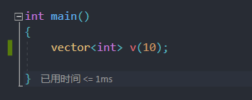
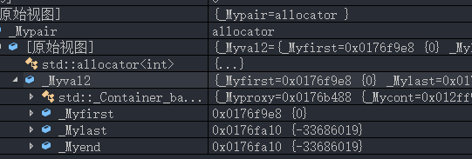
vector底层剖析
vector使用连续数组存放数据。vector对象包含三个指针成员变量_M_start，_M_finish，_M_end_of_storage。（变量名不重要，不同编译器名字不同）
其中_M_start为数组首地址，_M_end_of_storage为数组尾地址，_M_finish为数组中最后一个元素的后一位地址。
对vector进行操作时，vector首先会预分配一部分空间，即从start指针到end指针。未插入数字时，finish在start的位置上。插入一个数字时，vector会操作finish指向的位置，操作完后将finsh后移，用来标记哪些空间中已经有元素了。这一部分的时间复杂度为O(1)。当预分配空间用完时，即finish==end，若要继续插入数字，则vector会重新开辟一个更大的空间，将数据复制其中，再继续插入。这一步需要O(n)的时间，是制约vector性能的主要因素。

Slide 4
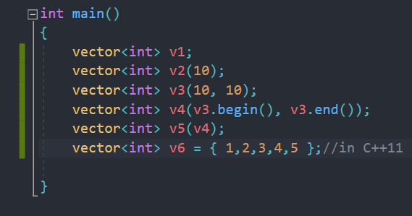
vector的构造函数
1.默认构造函数
底层的三个指针均为空。
2.传入一个数字
表示vector的容量。实际为finish-start，此时end==finish。所有初始化的元素以元素本身的默认构造函数赋值。
3.传入一个数字与一个元素
数字作用同上。所有初始化的元素会调用拷贝构造函数，拷贝传入的元素来初始化。
4.传入首尾迭代器
会使用两迭代器之间的元素进行初始化，前闭后开。并且，迭代器不仅支持vector迭代器，也支持list，deque，set等容器的迭代器。
5.拷贝构造函数
顾名思义，略
6.列表初始化(C++11)
利用{}构成的列表直接对数组中的元素赋值

Slide 5
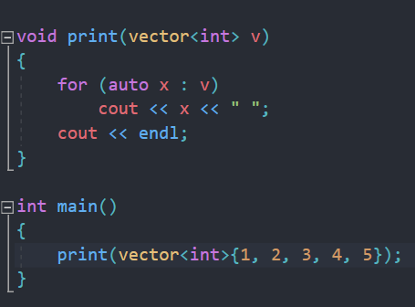
单独使用构造函数
vector的构造函数不仅可以用来初始化对象，还可以作为临时对象使用。其区别相当于int变量和int类型数字1 2 3的区别。
例如左侧，在调用函数时，传入一个构造函数形成的临时变量。将会打印1 2 3 4 5。

Slide 6
构造函数使用练习
1.提供一个已有的vector<int> v1对象，创建一个新vector<int> v2对象，其内部元素为v1的前五个元素。
code: vector<int> v2(v.begin(), v.begin() + 5);
2.创建一个10*10的二维数组，其中的每个元素都为10
code: vector<vector<int>> v(10,vector<int>(10, 10));

Slide 7
push_back函数底层、性能分析以及使用时优化
相信大家对push_back函数已经有了一个基本了解，故不重复讲定义部分。
push_back函数主要处理底层的finish指针。若finish!=end，则预分配的空间还有剩余，push_back函数将会在finish指针处赋值数据，并令finish后移，此步空间复杂度为O(1)。
若finish==end，则重新开辟一块新空间。此空间大小由编译器决定，g++中，新空间大小为原先空间的两倍。开辟之后，重新定位底层指针，并逐个数据赋值，时间复杂度为O(n)。
显然，若仅凭push_back自行分配内存，则时间开销是很大的，一次插入的时间复杂度并不总是O(1)。所以我们一般会使用reserve()方法提前预分配空间。
与resize()方法不同，reserve()函数需要传入一个数字，表示重设定的元素容量，便可手动的重新分配整体内存。而resize()方法仅移动指针finish，与分配内存无关。
若需要大量push_back()操作，考虑提前调用reserve(num)，其中int类型的num是一个比较大的数字。
若需要在完成全部push_back()操作之后收回多余内存，使用shrink_to_fit()方法，该方法将重新分配内存，将end与finish之间的内存抛弃。

Slide 8
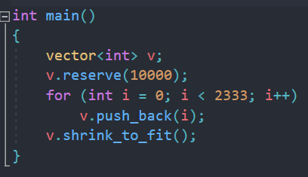
push_back()程序案例

Slide 9
vector中的其他方法
push_front()：
头部插入。每次调用必定重新分配全部内存，时间复杂度为O(n)，不建议使用。pop_front()同理。
pop_back()：
从尾部弹出一个元素，仅操作finish指针，时间复杂度为O(1)。

